Slide 1


স্বাগতম

Slide 2


শিক্ষক পরিচিতি
নিগাত নওরীন
সহকারি শিক্ষক
মুহিবুর রহমান একাডেমি

Slide 3
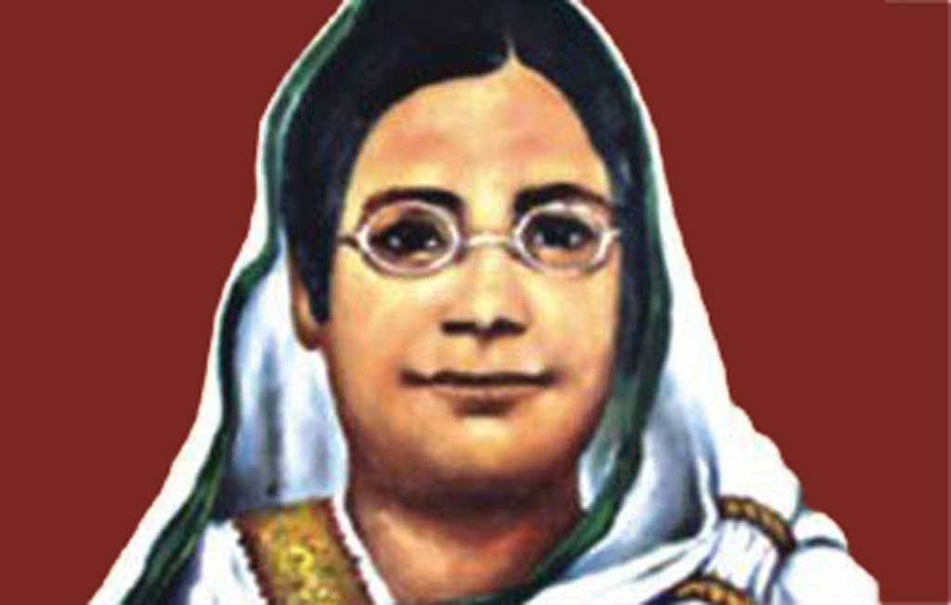
শিক্ষার্থীরা বল তো নিচের ছবিটি কার?
বেগম রোকেয়া

Slide 4
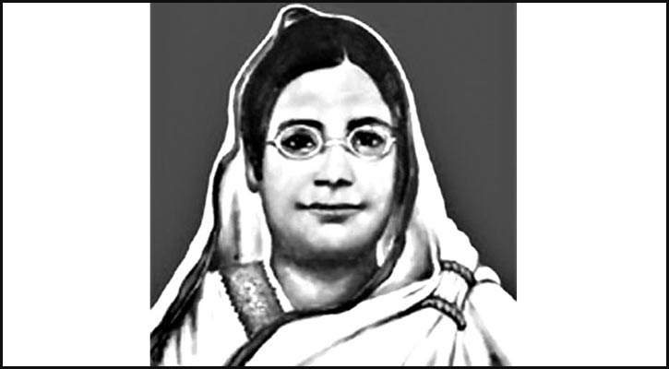
আমাদের আজকের পাঠ
বেগম রোকেয়া

Slide 5
এই পাঠ শেষে শিক্ষার্থীরা –
১। নারী জাগরণের ক্ষেত্রে বেগম রোকেয়ার
অবদান ব্যাখা করতে পারবে।
২। নারী শিক্ষায় বেগম রোকেয়ার অবদান
ব্যাখা করতে পারবে।
৩। নারী শিক্ষার ক্ষেত্রে বেগম রোকেয়ার লেখালেখির
গুরুত্ব বর্ণনা করতে পারবে।

Slide 6
বেগম রোকেয়া – সেলিনা হোসেন

Slide 7

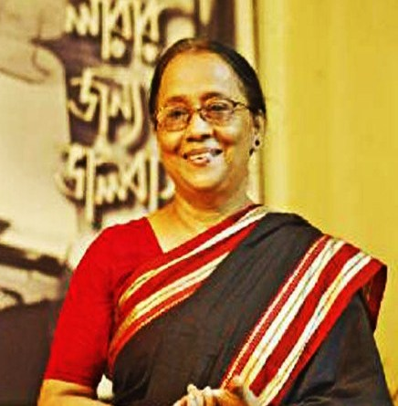
লেখক পরিচিতি
জন্ম- ১৯৪৭ খ্রিষ্টাব্দে
পৈত্রিক নিবাস
লক্ষীপুর জেলা
বিশিষ্ট ঔপন্যাসিক
ও গল্পকার

Slide 8





সেলিনা হোসেনের উল্লেখযোগ্য গ্রন্থসমূহঃ
জলোচ্ছ্বাস
হাঙর নদী গ্রেনেড
মগ্ন চৈতন্যে শিস
পোকামাকড়ের ঘরবসতি
মুক্তিযুদ্ধের গল্প

Slide 9
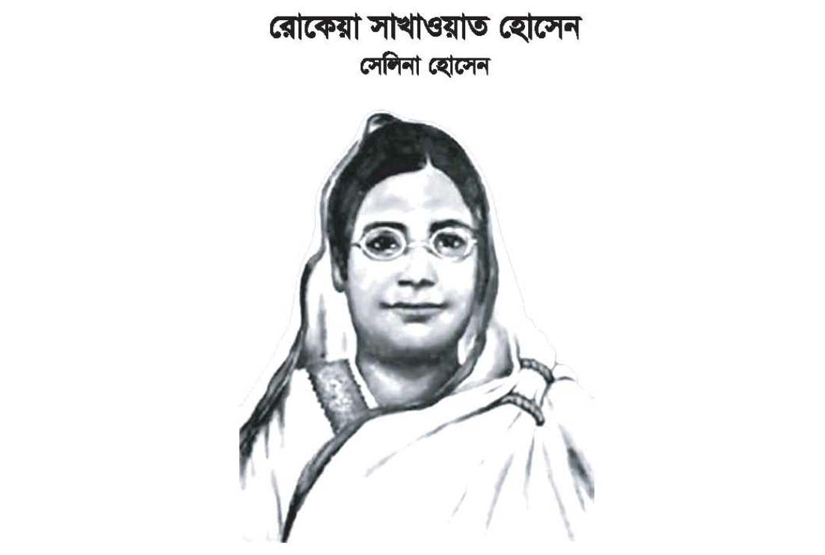

Slide 10
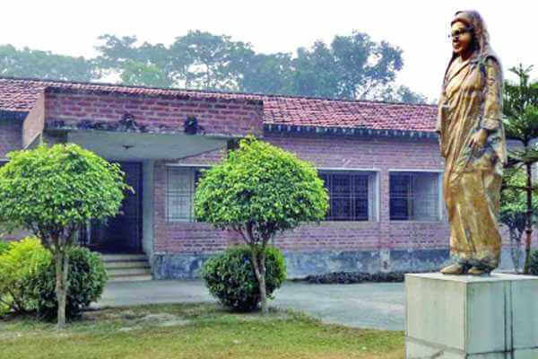
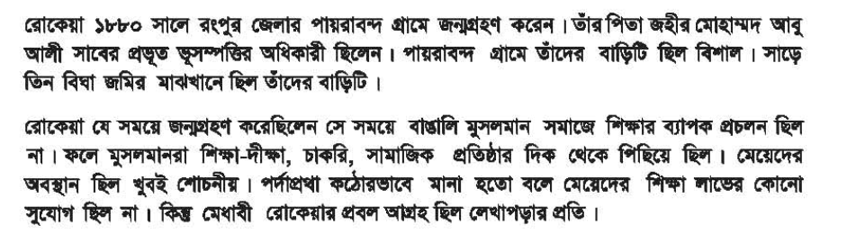

Slide 11
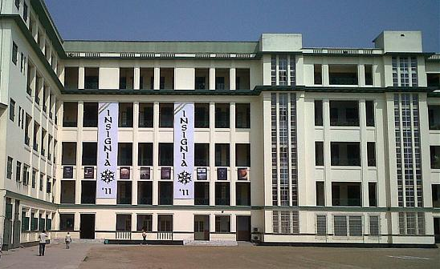
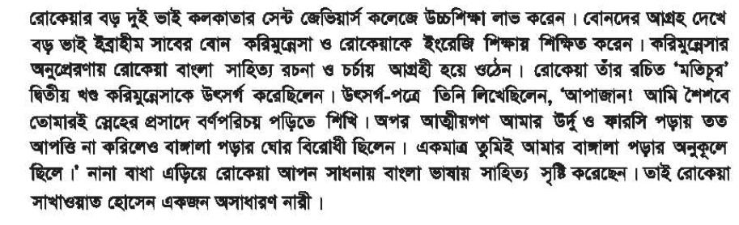
সেন্ট জেভিয়ার্স কলেজ, কলকাতা

Slide 12
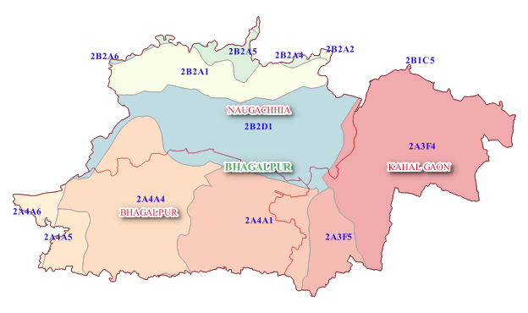
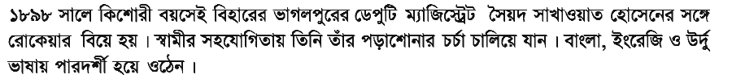
বিহারের ভাগলপুর

Slide 13

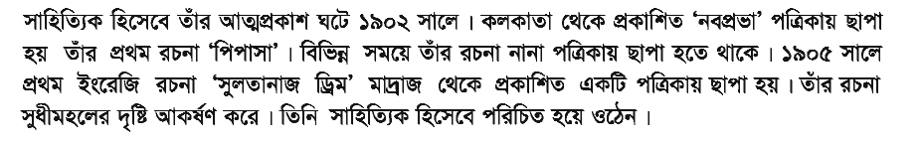

Slide 14
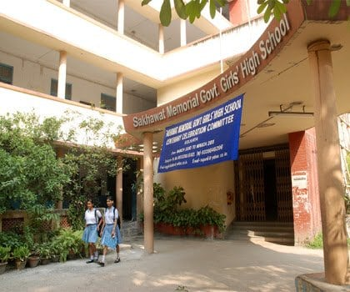
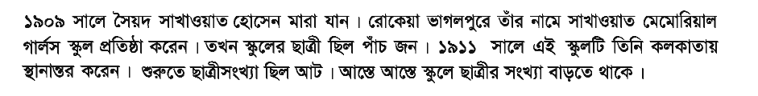

Slide 15
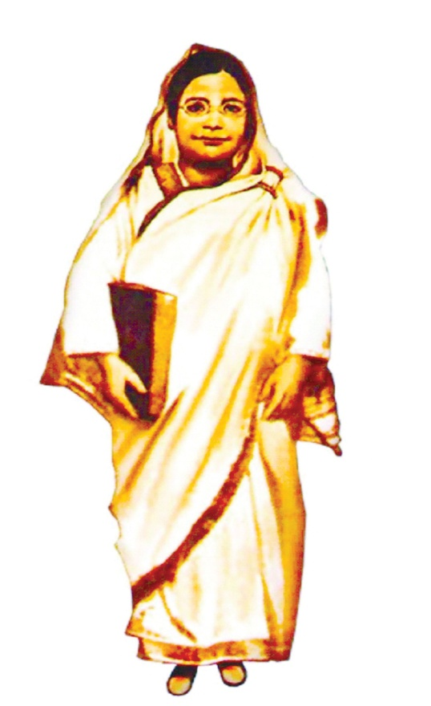
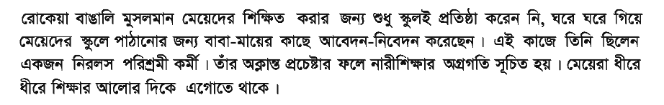

Slide 16
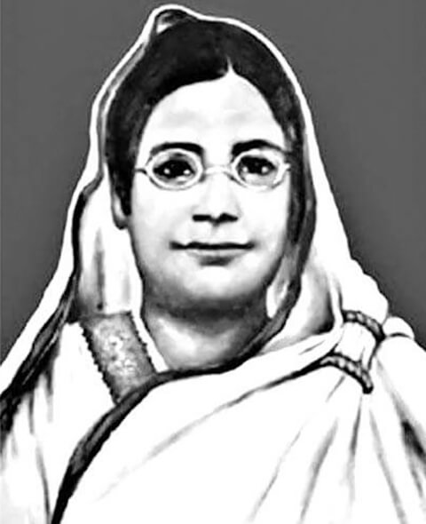
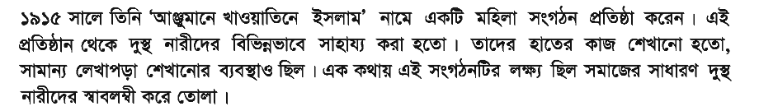

Slide 17
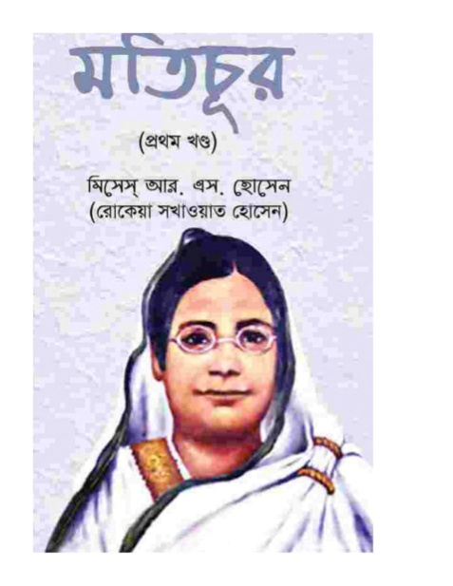



Slide 18
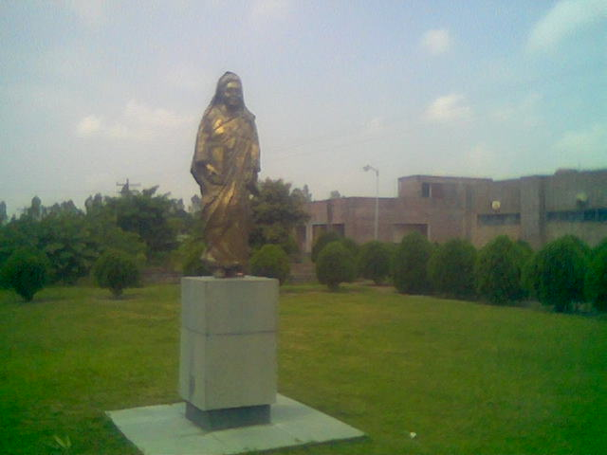
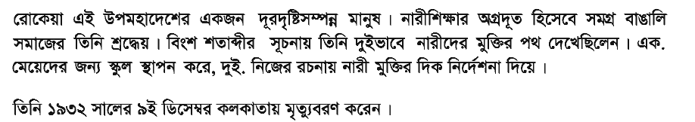

Slide 19
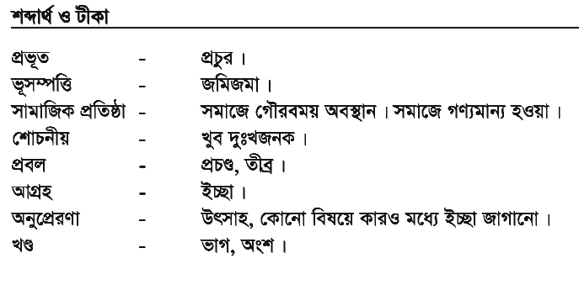
শব্দার্থ

Slide 20
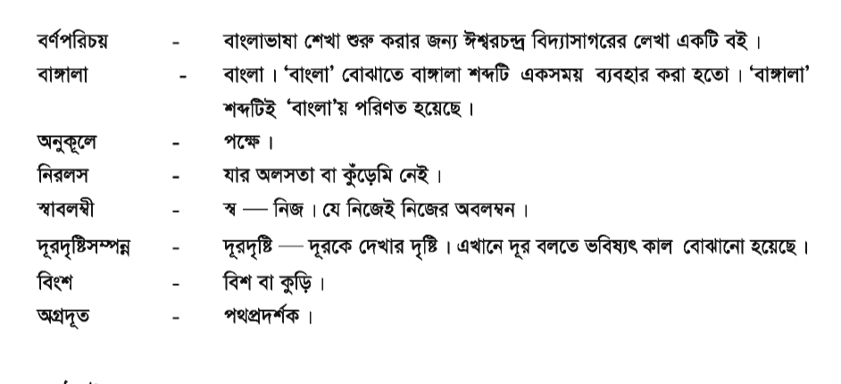
আরও কিছু শব্দার্থ-

Slide 21
মূল্যায়ন
১। বেগম রোকেয়ার জন্ম কত সালে?
উত্তরঃ ১৮৮০ সালে
২। সেলিনা হোসেন কত সালে জন্মগ্রহণ করেন?
উত্তরঃ ১৯৪৭ খ্রিষ্টাব্দে
৩। সেলিনা হোসেনের উল্লেখযোগ্য গ্রন্থগুলো কী কী?
উত্তরঃ জলোচ্ছ্বাস, হাঙর নদী গ্রেনেড, মগ্ন চৈতন্যে শিস,
পোকামাকড়ের ঘরবসতি, মুক্তিযুদ্ধের গল্প।

Slide 22
একক কাজ
নারী শিক্ষায় বেগম
রোকেয়ার অবদান ব্যাখা কর।

Slide 23

বাড়ির কাজ
“নারী আন্দোলনে বেগম রোকেয়া ছিলেন
একজন নিরলস কর্মী” ব্যাখা কর।

Slide 24


